Slide 1
Уважаемые читатели
Библиотека ХТИ - филиала СФУ отдел «Абонемент» представляет вашему вниманию обзор литературы по теме
«Основы гидравлики и теплотехники».
Представленный материал содержит 16 библиографических описаний документов.
Хронологический охват обзора с 2007 года по 2016 год.
Библиографическое описание составлено в соответствии с Межгосударственным стандартом
ГОСТ 7.1-2003 «Библиографическая запись. Библиографическое описание. Общие требования и правила составления».
Представленную литературу вы сможете получить посетив отдел «Абонемент» библиотеки ХТИ-филиала СФУ, в корпусе «Б» по адресу: ул. Комарова, 15 (2 этаж), аудитория № 202

Slide 2

31.3
А 76
Апальков, А.Ф.
Теплотехника: учебное пособие / А. Ф. Апальков. - Ростов н/Д : Феникс, 2008. - 186 с.
Аннотация: Изложены основы технической термодинамики и теплопередачи. В каждой главе приведена теория и общие сведения о процессах, имеющих практическое применение в технике и промышленной технологии, приведены примеры решения задач.
Экземпляры: всего:25 - аб.(23), Чз №2(2)

Slide 3

30.12
Г 46
Гидравлика, пневматика и термодинамика : курс лекций.; допущено Ученым советом Института проблем развития среднего профессионального образования / ред. : В. М. Филин. - М. : Форум, 2008. - 320 с.
Аннотация: Приведены основные законы гидростатики и гидродинамики, основные типы насосов и гидродвигателей, гидроприводов, пневмоприводов. рассмотрены теоретические основы термодинамики, принципиальные схемы и основы расчета комбинированных приводов.
Экземпляры: всего:5 - аб.(3), Чз №1(2)

Slide 4

34.44
Г 46
Гидравлика в машиностроении: учебник: в 2-х ч. / А. Г. Схиртладзе [и др.]. - Старый Оскол: ТНТ. - 2016
Ч. 1. - 3-е изд., перераб. и доп. - 392 с.
Аннотация: Изложены основные сведения об основных физических свойствах жидкостей и газов, приведены основные положения гидростатики и гидродинамики рабочих сред гидросистем. Приводятся сведения об информационной и логиковычислительной подсистемах гидравлических приводов.
Экземпляры: всего:12 - аб.(10), Чз №1(2)

Slide 5

34.44
Г 46
Гидравлика в машиностроении: учебник: в 2-х ч. / А. Г. Схиртладзе [и др.]. - Старый Оскол: ТНТ. - 2016
Ч. 2. - 3-е изд., перераб. и доп. - 496 с.
Аннотация: Изложены сведения об основных физических свойствах жидкостей и газов, приведены основные положения гидростатики, гидродинамики рабочих сред гидросистем. Приводятся сведения об информационной и логиковычислительной подсистемах гидравлических приводов.
Экземпляры: всего:12 - аб.(10), Чз №1(2)

Slide 6

30.12
Г 96
Гусев, А. А.
Гидравлика : учебник для вузов.; допущено МО и науки РФ / А. А. Гусев . - М. : Юрайт, 2013. - 285 с.
Аннотация: Изложены основные вопросы курса "Гидравлика": физические свойства жидкости; законы равновесия и движения жидкости. Рассмотрены вопросы гидравлических сопротивлений, движения жидкости по трубопроводам и каналам; истечения жидкостей через отверстия и насадки, струйных течений, грунтовых потоков, особенности расчета воздуховодов и газопроводов, моделирования гидравлических явлений. Показаны примеры решения сложных гидравлических задач численными методами на ЭВМ.
Экземпляры: всего:22 - аб.(20), Чз №2(2)

Slide 7

31.3
Е 78
Ерофеев, В. Л.
Теплотехника : учебник для вузов.; допущено МО и науки РФ / В. Л. Ерофеев, П. Д. Семенов, А. С. Пряхин. - М. : Академкнига, 2008. - 488 с.
Аннотация: Рассмотрены основы термодинамики и теории теплообмена, энергетические проблемы использования теплоты и энергосбережение в судовых и стационарных энергетических установках.
Экземпляры: всего:30 - аб.(29), Чз №2(1)

Slide 8

30.12
З-26
Замалеев, З. Х.
Основы гидравлики и теплотехники: учебное пособие / З. Х. Замалеев, В. Н. Посохин, В. М. Чефанов. - СПб. : Лань, 2014. - 352 с.:
Аннотация: Пособие содержит дидактический материал для освоения основных положений термодинамики, механики жидкости, тепломассообмена.
Экземпляры: всего:15 - аб.(13), Чз №2(2)

Slide 9

30.12
К 17
Калекин, А. А.
Основы гидравлики и технической гидромеханики: учебное пособие для студентов вузов; допущено УМО по педагогическому образованию / А. А. Калекин. - М.: Мир, 2008. - 280 с.
Аннотация: Включает разделы: введение; очерк истории развития гидравлики; физические свойства жидкостей; основы гидростатики; физические свойства жидкостей; основы гидростатики; основы гидродинамики; задачи контрольной работы; приложение (программа курса "Гидравлика") и список рекомендуемой литературы. приведены примеры решения задач и порядок выполнения контрольных работ по курсу.
Экземпляры: всего:5 - аб.(3), Чз №1(2)

Slide 10

30.12
К 88
Кудинов, В. А.
Гидравлика : учебное пособие.; допущено МО и науки РФ / В. А. Кудинов, Э. М. Карташов. - 2-е изд., перераб. и доп. - М.: Высшая школа, 2007. - 199 с.: ил
Аннотация: Подробно изложены основные физико - механические свойства жидкостей, вопросы гидростатики и гидродинамики, даны основы теории гидродинамического подобия, рассмотрены классификация гидравлических потерь, гидравлический расчет трубопроводов и другие вопросы гидравлики.
Экземпляры: всего:16 - аб.(14), Чз №1(2)

Slide 11
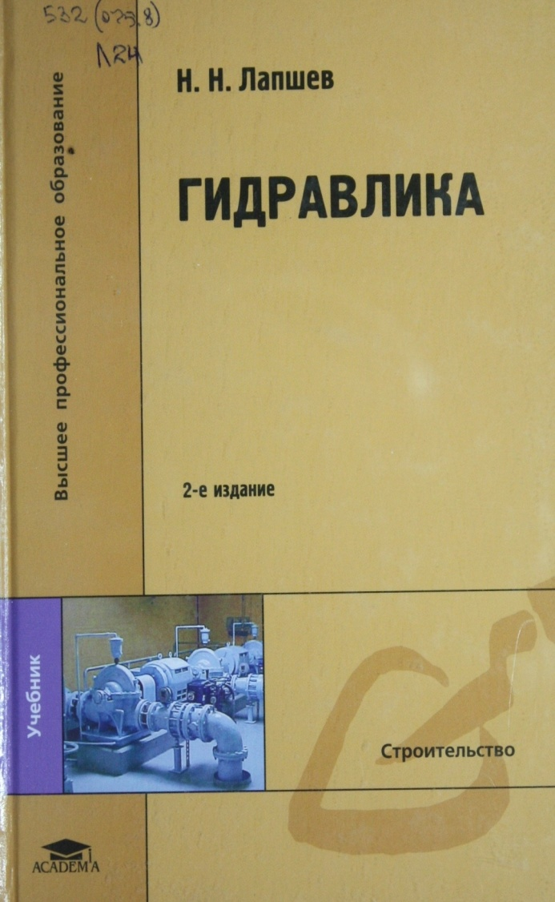
30.12
Л 24
Лапшев, Н. Н.
Гидравлика : учебник для студентов высших учебных заведений.; рекомендовано УМО по образованию в области строительства / Н. Н. Лапшев. - 2-е изд., исправленное. - М. : Академия, 2008. - 272 с.
Аннотация: Изложены основы гидростатики и теоретической гидродинамики; подробно даны понятия о гидравлических сопротивлениях; рассмотрены вопросы равномерного и неравномерного движения жидкости в трубах, каналах, истечения через отверстия и насадки, расчет водосливов и сооружений, а также движение грунтовых вод. Изложены вопросы, связанные с равновесием и движением газов, основы теории подобия и моделирования гидравлических явлений.
Экземпляры: всего:25 - аб.(25)

Slide 12

39.33
Л 48
Лепешкин, А. В. Гидравлика и гидропневмопривод. В 2-х частях : учебник.; допущено УМО вузов РФ по образованию в области транспортных машин / А. В. Лепешкин, А. А. Михайлин, А. А. Шейпак. - 4-е изд., испр. и доп. - М. : МГИУ. - 2007
Ч. 2. : Гидравлические машины и гидропневмопривод / А. А. Шейпак. - 352 с.
Аннотация: Вторая часть включает все дидактические единицы, относящиеся к гидравлическим машинам, гидравлическим и пневматическим приводам.
Экземпляры: всего:5 - аб.(3), Чз №2(1), Чз №1(1)

Slide 13

39.71
М 28
Марон, В. А.
Гидравлика двухфазных потоков в трубопроводах : учебное пособие / В. И. Марон. - СПб. : Лань, 2012. - 256 с. - (Учебники для вузов. Специальная литература)
Аннотация: Изложены основные сведения, необходимые для технологического расчета однофазного, двухфазного и эмульсионного газожидкостных потоков в трубопроводе.
Экземпляры: всего:12 - аб.(10), ЧЗ №1(2)

Slide 14

30.12
П 69
Практикум по гидравлике : учеб. пособие / Н. Г. Кожевникова. - М. : ИНФРА-М, 2014. - 428 с. - (Высшее образование: Бакалавриат)
Аннотация: Практикум состоит из следующих разделов: гидравлика, гидравлические машины и водоснабжение. В приложении даны справочные материалы.
Экземпляры: всего:15 - аб.(11), Чз №1(2), Чз №2(2)

Slide 15
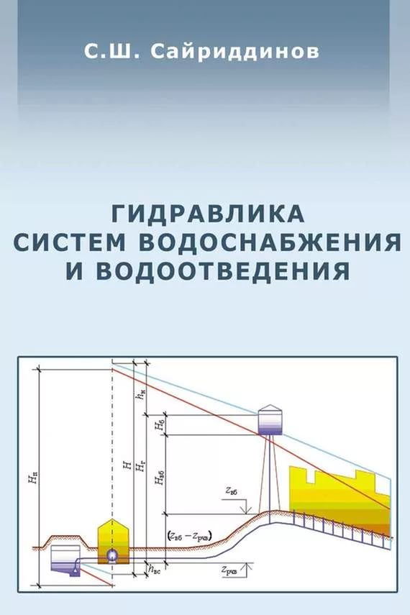
30.12
С 14
Сайриддинов, С. Ш.
Гидравлика систем водоснабжения и водоотведения : учебное пособие.; допущено МО РФ / С. Ш. Сайриддинов. - 2-е изд., перераб. и доп. - М. : АСВ, 2008. - 352 с.
Аннотация: Рассматривается техническая гидравлика и ее практическое приложение, относящееся к вопросам гидростатики, движение воды в трубах, истечения из резервуаров.
Экземпляры: всего:6 - Чз №2(1), аб.(5)

Slide 16

30.12
У 89
Ухин, Б. В.
Гидравлика : учебное пособие / Б. В. Ухин. - М. : ИНФРА-М, 2014. - 464 с. - (Высшее образование)
Аннотация: Изложены основы физических свойств жидкости, гидростатики, кинематики и гидродинамики. Значительное внимание уделено практическим решениям гидравлических задач.
Экземпляры: всего:15 - Чз №2(2), аб.(13)

Slide 17

30.12
У- 89
Ухин, Б. В.
Инженерная гидравлика : учебное пособие.; рекомендовано УМО вузов РФ по образованию в области строительства / Б. В. Ухин, Ю. Ф. Мельников. - М. : Ассоциация строительных вузов, 2007. - 344 с.
Аннотация: В учебном пособии даны основы инженерной гидравлики: установившееся и неустановившееся движение жидкости в трубопроводах и открытых руслах и их расчет, истечение через водосливы, гидравлика сооружений, малые водопропускные сооружения, перемещение взвесей потоком жидкости, фильтрации жидкости и приток к водозаборным сооружениям, а также вопросы гидравлического моделирования.
Экземпляры: всего:4 - Чз №2(1), аб.(3)

